Slide 1
Ananda Vilda Sabilina 1810301099 S1 FISIOTERAPI UNIVERSITAS ‘AISYIYAH YOGYAKARTA

Slide 2
SKENARIO GASAL :
1810301099
Seorang remaja usia 17 tahun mengalami kecelakaan tunggal pada dini hari. Lalu di bawake RS terdekat di lakukan pemeriksaan secara umum dan radiologi di dapatadanya epidural hemotoma.Kesadaran koma.Disertai fraktur pada 1/3 tibia dextra.

Slide 3
Patologi:
Cedera kepala dibagi menjadi cedera primer dan sekunder. Cedera primer adalah cedera yang disebabkan oleh kekuatan dari luar yang mempengaruhi kepala, termasuk meninges, parenkim dan pembuluh darah. Kekuatan berupa akselerasi dan deselerasi cepat, gelombang ledak atau trauma langsung yang menembus tempurung kepala. Fokal lesi yang dihasilkan seperti kontusio, laserasi otak dan lesi intrakranial (pendarahan epidural, subdural dan parenkim). Sedangkan pada cedera difus menyebabkan edema otak dan cedera axonal. Cedera difus kurang terlihat pada gambaran neuroimaging, namun akan tampak jelas pada pemeriksaan histopatologis post mortem secara mikroskopis.

Slide 5
Lanjutan...
Cedera axonal adalah kerusakan axonal yang luas pada otak, akibat dari trauma, hypoxia, iskemia dan hipoglikemia. Sedangkan edema otak terjadi peningkatan tekanan intrakranial dan mengurangi tekanan perfusi serebral, menyebabkan kerusakan otak. Cedera kepala terbanyak disebabkan oleh proses akselerasi dan deselerasi, sedangkan pada EDH oleh trauma langsung pada kepala yang menyebabkan fraktur tulang kalvarium, rupturnya arteri dan vena meningeal media, vena diploik atau sinus vena. Disertai terlepasnya perlekatan duramater sehingga terbentuk hematoma di ruang potensial antara tabula interna tulang kalvarium dan duramater.

Slide 6
Perlu dicatat bahwa tanda dan gejala hematoma epidural serupa dengan cedera kepala lainnya, termasuk gegar otak. Seringkali, perbedaan utama terletak pada perjalanan waktu gejala. Jika ada orang yang terluka mengalami gejala baru beberapa menit setelah dampak yang disaksikan atau jika ada yang dirasakan memburuk secara klinis, layanan medis darurat harus segera diberitahukan.

Slide 7
Assesment Subyektif:
Keluhan Utama,
riwayar penyakit sekarang,
riwayat penyakit dahulu
Assesment Obyektif:
Vital Sign,
Inspeksi,
palpasi,
perkusi,
dan aukskultasi

Slide 8
Pemeriksaan Spesifik:
Tingkat Kesadaran: GCS( Glasgow Cma Scale),
Motorik Test,
Reflek Test,
Pemeriksaan tonus otot dengan Asword Scale, Gangguan Activity Daily Living dengan Index Bartel.

Slide 9
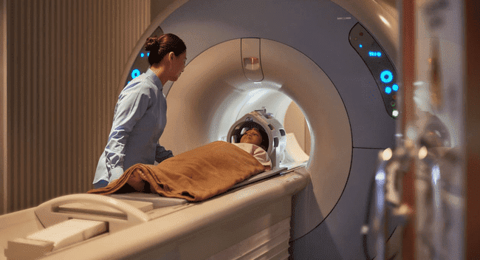
Pemeriksaan Penunjang
Computed Tomography (CT-Scan) Pemeriksaan CT-Scan dapat menunjukkan lokasi, volume, efek, dan potensi cedara intracranial lainnya. Pada epidural biasanya pada satu bagian saja (single) tetapi dapat pula terjadi pada kedua sisi (bilateral), berbentuk bikonfeks, paling sering di daerah temporoparietal. Densitas darah yang homogen (hiperdens), berbatas tegas, midline terdorong ke sisi kontralateral. Terdapat pula garis fraktur pada area epidural hematoma, Densitas yang tinggi pada stage yang akut ( 60 – 90 HU), ditandai dengan adanya peregangan dari pembuluh darah.

Slide 10
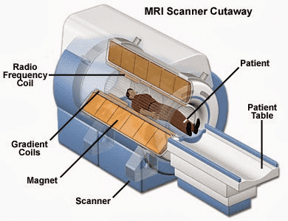
Magnetic Resonance Imaging (MRI)
MRI akan menggambarkan massa hiperintens bikonveks yang menggeser posisi duramater, berada diantara tulang tengkorak dan duramater. MRI juga dapat menggambarkan batas fraktur yang terjadi. MRI merupakan salah satu jenis pemeriksaan yang dipilih untuk menegakkan diagnosis.
. EEG juga akan dilakukan untuk menilai aktivitas listrik yang terjadi pada otak.

Slide 11
Penataklaksanaan (Intervensi) Fisisoterapi:
• Mengembalikan aktivitas fungsional penderita agar bisa kembali bekerja seperti biasanya
• Memperbaiki postur tubuh
• Melatih keseimbangan
• Melatih pola jalan
• Melatih Finger Motor Finger
• Positioning
• limb restraints
• Splinting
• Passive sterch
• Sensory Stimulation

Slide 12
Bisa melakukan perawatan di rumah untuk membantu proses pemulihan pasca operasi. Caranya adalah batasi konsumsi alkohol, hindari olahraga dengan kontak fisik, meningkatkan aktivitas secara bertahap, dan istirahat yang cukup.
Dan juga menggunakan skala GCS untuk memeriksa kesadaran pasien sehingga dapat dilakukan pemberian terapi yang tepat untuk mengurangi tingkat keparahan pada cidera tersebut.

